Slide 1
作业
1、常用的知识表示方法都有哪些？
2、请把下列命题表示为谓词公式。
⑴ 任何整数或者为正或者为负.
⑵ 我喜爱音乐和绘画.
⑶ 所有机器人都是灰色的.
⑷ 如果该书是何平的，那么它是蓝色的.
⑸ 李明打篮球或踢足球。
3、写出下面命题的语义网络。
雪地上留下一串串脚印，有的大，有的小，有的深，有的浅。

Slide 2
1.常用的知识表示法
状态空间表示法，问题归约法，谓词逻辑表示法，产生式表示法，框架表示法，语义网络表示法，脚本表示法，过程表示法，Petri网表示法，面向对象表示法。
不同领域的知识各有不同特点，每一种知识表示方法各有优缺点。

Slide 3
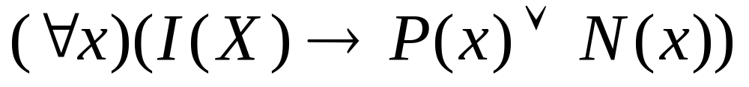
2. ⑴ 任何整数或者为正或者为负.
定义谓词：I(x)：x是整数。
P(x): x是正数。
N(x): x是负数。
则谓词公式表示为：

Slide 4
⑵ 我喜爱音乐和绘画.
定义谓词：LIKE(x,y)：x喜欢y。
谓词公式:

Slide 5
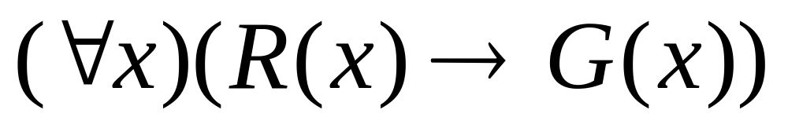
⑶ 所有机器人都是灰色的.
定义谓词：
R(x): x是机器人。
G(x): x是灰色的。
谓词公式：

Slide 6
⑷ 如果该书是何平的，那么它是蓝色的.
定义谓词：
BELONG(x, y)：x是y的。
BLUE(x)：x是蓝色的。
谓词公式：

Slide 7
⑸ 李明打篮球或踢足球。
定义谓词：
PLAY(x，y)：x做y运动。
谓词公式：

Slide 8
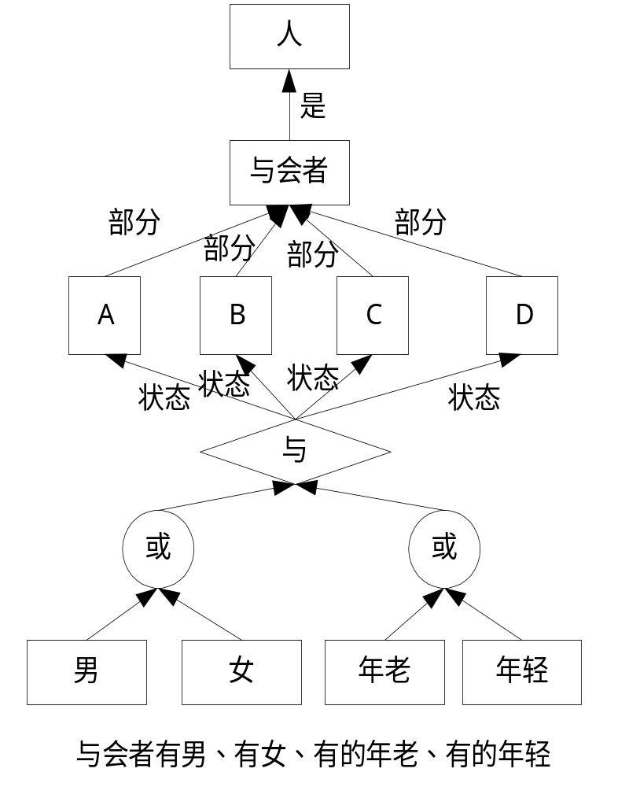
用语义网络表示事实

Slide 9
雪地上
在
脚 印
部分
部分
部分
部分
A
B
C
D
状态
状态
状态
状态
与
或
或
大
小
深
浅
雪地上留下一串串脚印，有的大，有的小，有的深，有的浅。

